Slide 1
６年生 比と割合
今までは整数・小数を使って解いてきました
６年生は分数のかけ算とわり算も使えます
また、比の考えを使った解法も学びます
自分が理解しやすい方法で解いていきましょう

Slide 2
基本問題の復習から１
150円のクッキーを20％引きで買うと
いくらになりますか 6-1ア
20％引きなので80％分のお金を払う
30円
30円
30円
30円
30円
100％⇒150円
80％⇒？円
20％分が150÷5＝30
30×4＝120 120円

Slide 3
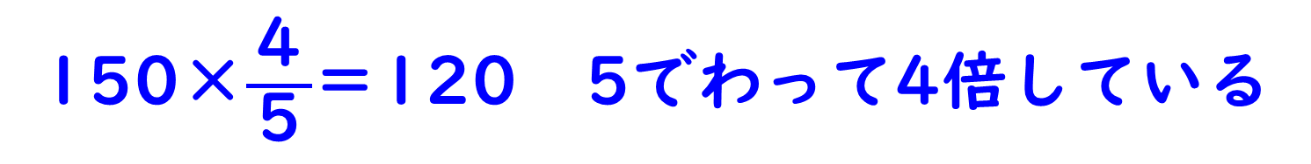
基本問題の復習から１
150円のクッキーを20％引きで買うと
いくらになりますか 6-1ア
20％引きなので80％分のお金を払う
100％⇒150円
150×0.8＝120
80％⇒？円
150×$\frac{４}{５}$＝120 5でわって4倍している

Slide 4
基本問題の復習から２
プリンを20％引きで買ったら200円でした値引き前の値段はいくらですか 6-1イ
200円は値引き前の80％分にあたる
80％⇒200円
50円
50円
50円
50円
100％⇒？円
20％分が200÷4＝50
50×5＝250 250円

Slide 5
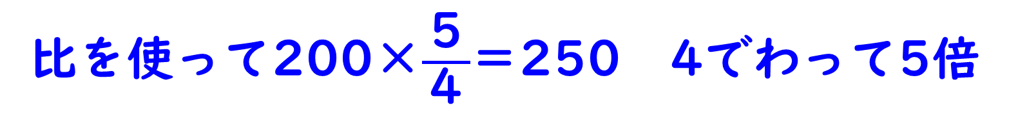
基本問題の復習から２
プリンを20％引きで買ったら200円でした値引き前の値段はいくらですか 6-1イ
200円は値引き前の80％分にあたる
①
②
③
④
80％⇒200円
①
②
③
④
⑤
100％⇒？円
比を使って200×$\frac{５}{４}$＝250 4でわって5倍

Slide 6
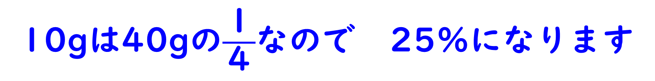
基本問題の復習から３
40g入りのチョコレートが10g増量して
50g入りで売られています
元の重さの何％増量されていますか 7-2
10gが40gの何％になるかということです
40gが100％分になります
10gは40gの$\frac{１}{４}$なので 25％になります

Slide 7
基本問題の復習から３
40g入りのチョコレートが10g増量して
50g入りで売られています
元の重さの何％増量されていますか 7-2
40g
10g
100％
？％
横に見れば、40÷10＝4なので 100÷4＝25
25％

Slide 8
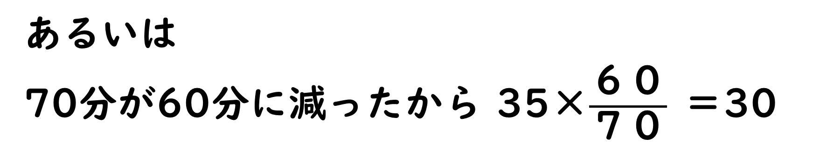
35aの芝を1時間10分で刈りました
1時間あたり何aの芝を刈ったことになりますか
66-3
70分で35aの芝を刈ったと理解すれば
2分で1ａの芝を刈っているのが分かるので
60分なら 30aの芝を刈ることができる
あるいは
70分が60分に減ったから 35×$\frac{６０}{７０}$＝30

Slide 9
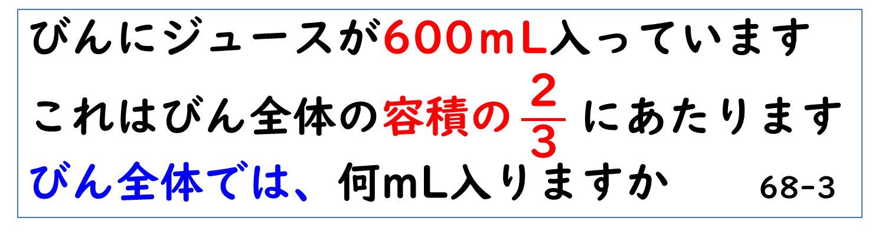
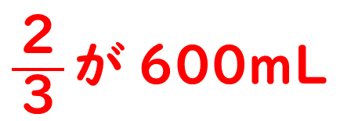
びんにジュースが600ｍL入っています
$これはびん全体の容積の\frac{２}{３}$ にあたります
びん全体では、何mL入りますか 68-3
びん全体では、600mLより多く入ることが分かる
$\frac{２}{３}が \text{600}\text{mL}$

Slide 10
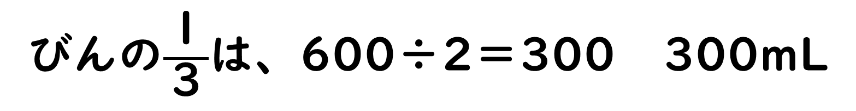

びん全体の容積を求めるには
300mL
900mL
$\frac{２}{３}が \text{600}\text{mL}$
びんの$\frac{１}{３}$は、600÷2＝300 300mL
びん全体は、300×3＝900 900mL

Slide 11
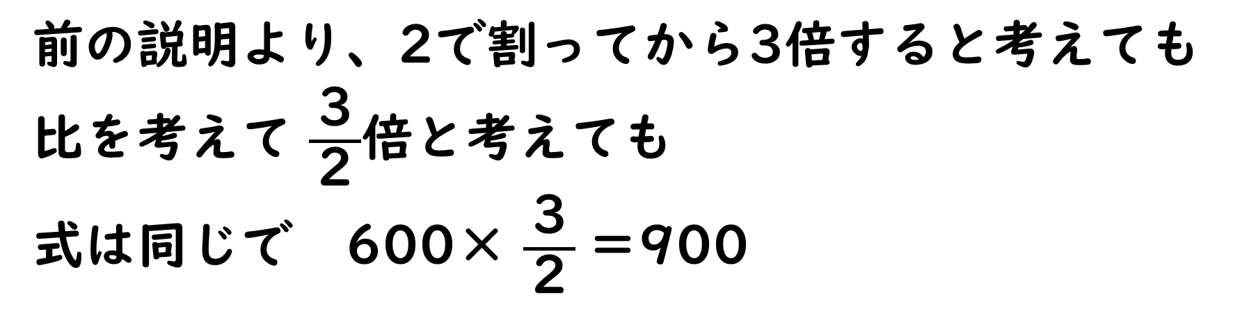
比を使って、何倍するかを考える
③
②
600mL
前の説明より、2で割ってから3倍すると考えても
比を考えて $\frac{３}{２}$倍と考えても
式は同じで 600× $\frac{３}{２}$＝900

Slide 12
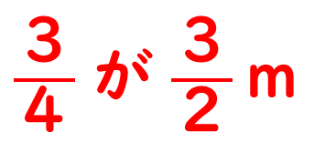
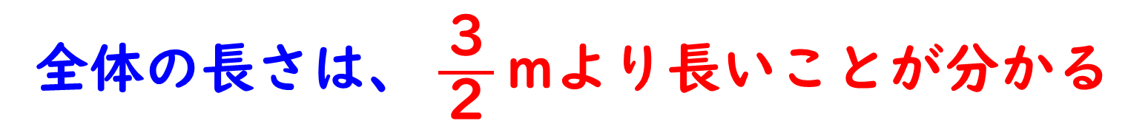
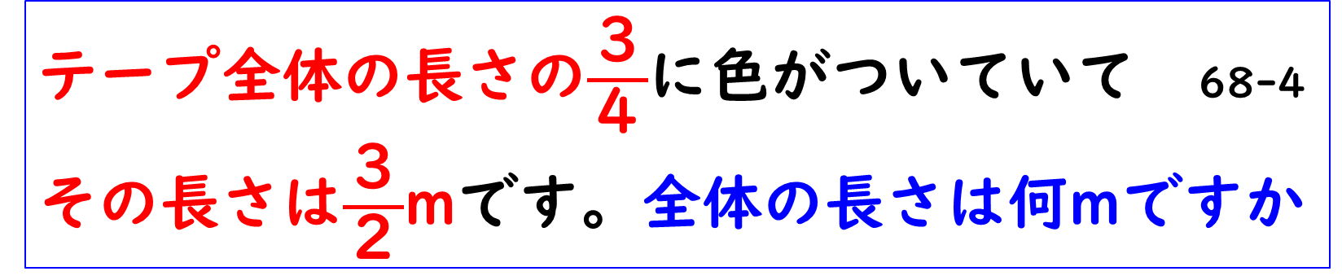
テープ全体の長さの$\frac{３}{４}$に色がついていて 68-4
その長さは$\frac{３}{２}$mです。全体の長さは何mですか
全体の長さは、 $\frac{３}{２}$mより長いことが分かる
$\frac{３}{４}$ が $\frac{３}{２}$m

Slide 13
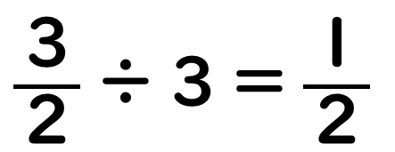
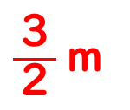
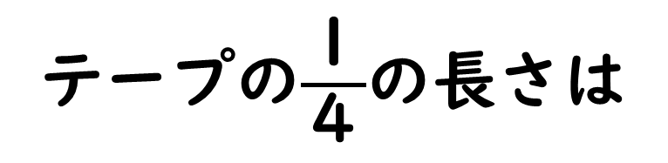
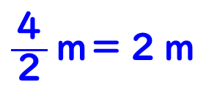
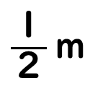
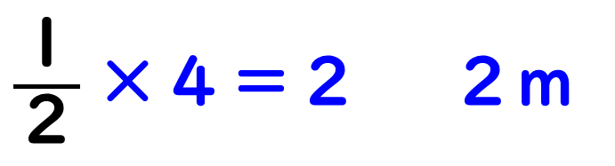
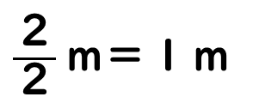
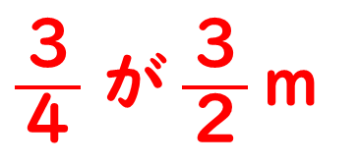
全体の長さを求めるには
$\frac{１}{２}$m
$\frac{２}{２}$m＝１ｍ
$\frac{３}{２}$m
$\frac{４}{２}$m＝２ｍ
$\frac{３}{４}$ が$\frac{３}{２}$m
テープの$\frac{１}{４}$の長さは
$\frac{３}{２}\text{÷}３＝\frac{１}{２}$
$\frac{１}{２}$ ×４＝２ ２m
全体の長さは

Slide 14
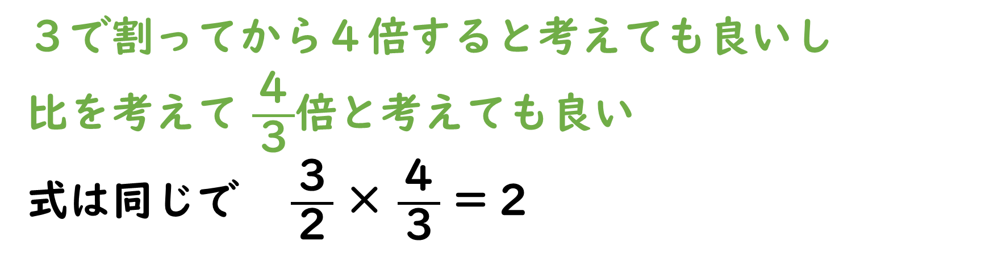
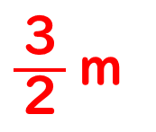
比を使って、何倍するかを考える
③
$\frac{３}{２}$m
④
３で割ってから４倍すると考えても良いし
比を考えて $\frac{４}{３}$倍と考えても良い
式は同じで $\frac{３}{２}$ × $\frac{４}{３}$＝２

Slide 15
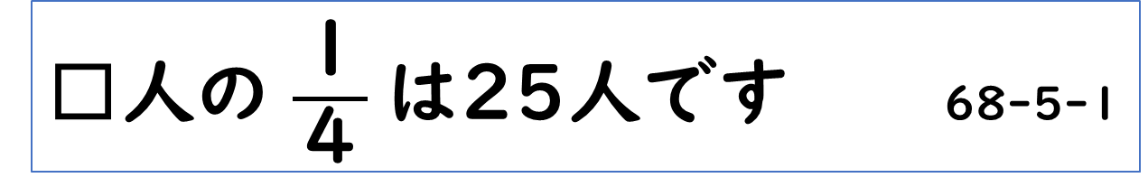
□人の $\frac{１}{４}$は25人です 68-5-1
25人
100人
□人
25×4＝100 100人

Slide 16
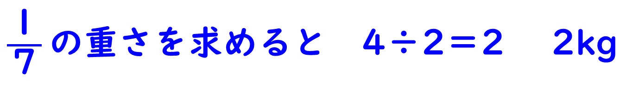
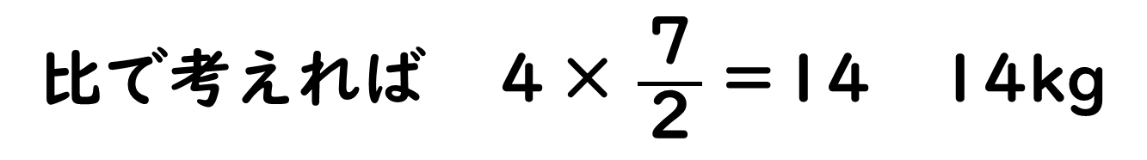
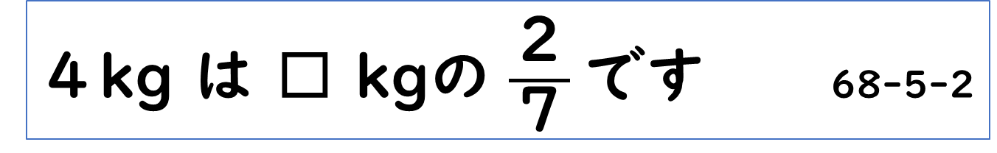
４kg は □ kgの $\frac{２}{７}$です 68-5-2
2kg
14kg
４kg
□kg
$\frac{１}{７}$の重さを求めると 4÷2＝2 2kg
全体は7倍すれば良いので 2×7＝14 14kg
比で考えれば ４× $\frac{７}{２}$＝14 14kg

Slide 17
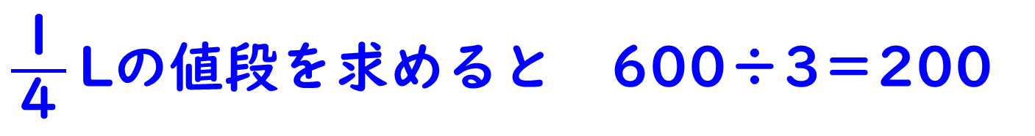
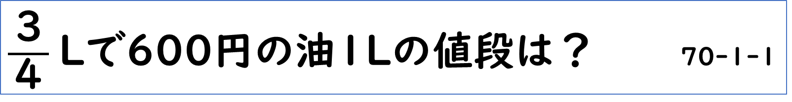
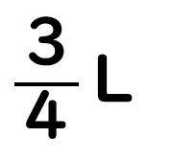
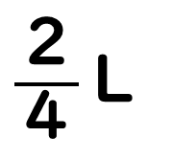
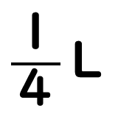
$\frac{３}{４}$Lで600円の油1Lの値段は？ 70-1-1
200円
600円
800円
$\frac{１}{４}$L
$\frac{２}{４}$L
$\frac{３}{４}$L
１L
油1Lの値段は、600円より高いことが分かる
$\frac{１}{４}$Lの値段を求めると 600÷3＝200
1Lの値段は、4倍すれば良いので 200×4＝800

Slide 18
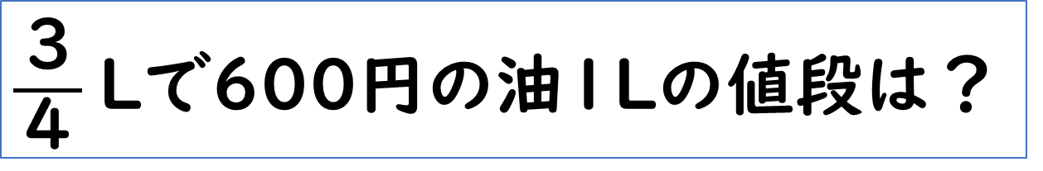
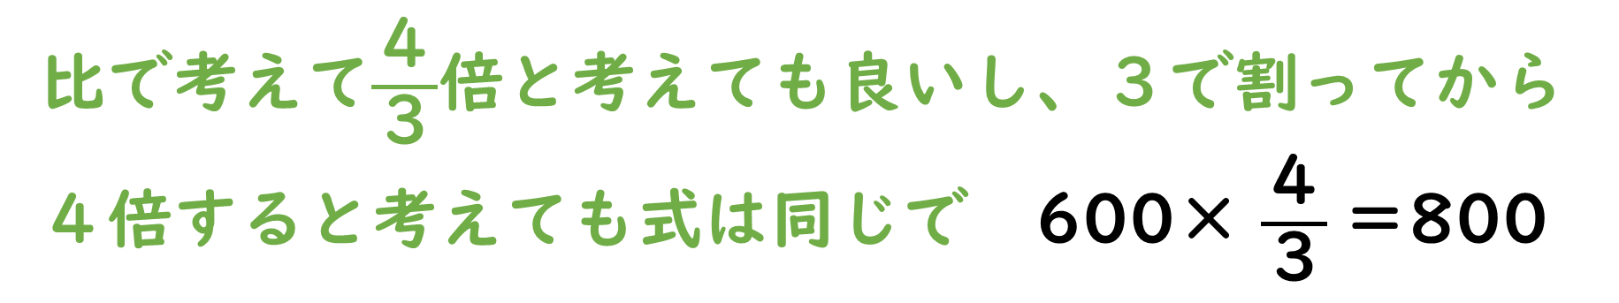
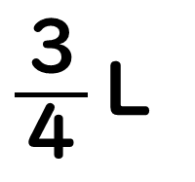
$\frac{３}{４}$Lで600円の油1Lの値段は？
④
１L
$\frac{３}{４}$L
③
600円
比で考えて$\frac{４}{３}$倍と考えても良いし、３で割ってから
４倍すると考えても式は同じで 600× $\frac{４}{３}$＝800

Slide 19
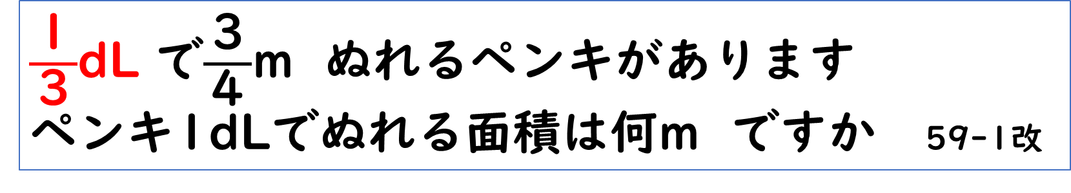
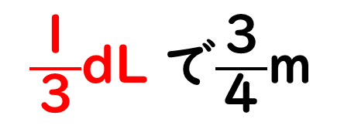
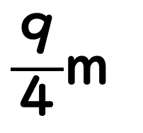
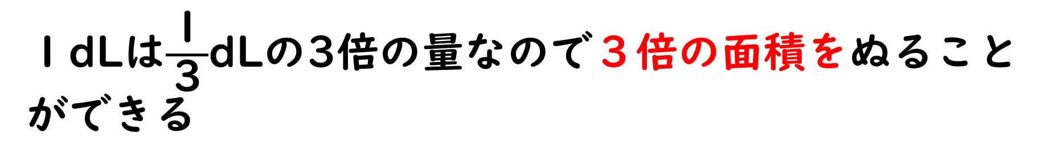
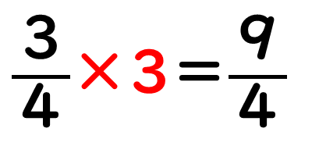
$\frac{１}{３}$dL で$\frac{３}{４}$m ぬれるペンキがあります
ペンキ1dLでぬれる面積は何m ですか 59-1改
２
２
１dLは$\frac{１}{３}$dLの3倍の量なので３倍の面積をぬることができる
３倍する
$\frac{３}{４}$×3＝$\frac{９}{４}$
１dL
$\frac{９}{４}$m
２
$\frac{１}{３}$dL で$\frac{３}{４}$m
２

Slide 20
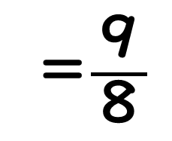
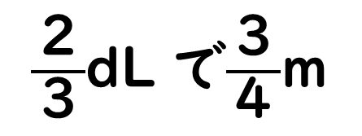
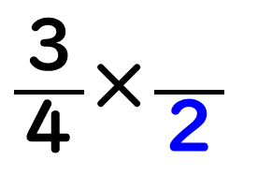
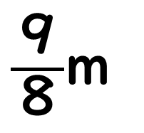
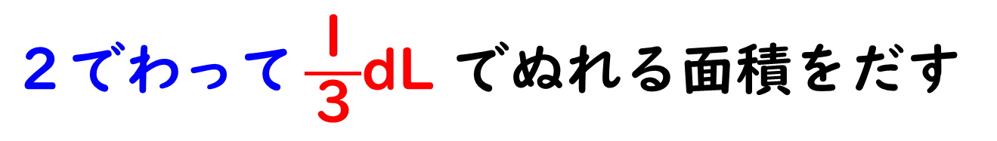
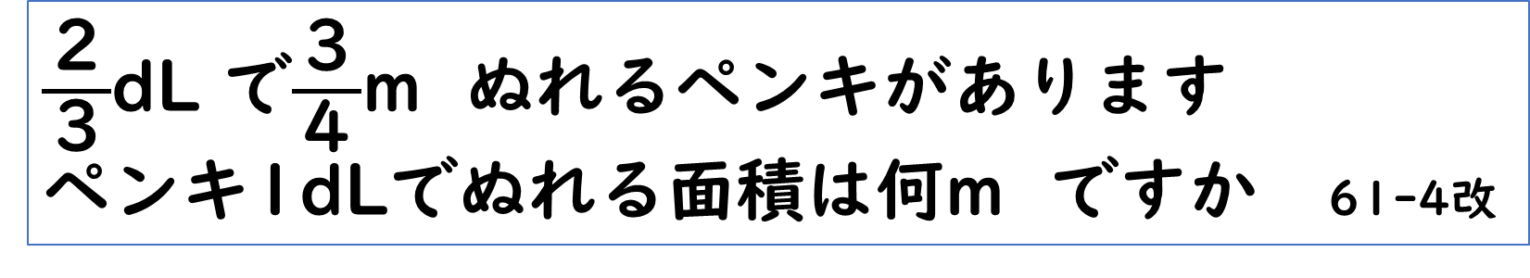
$\frac{２}{３}$dL で$\frac{３}{４}$m ぬれるペンキがあります
ペンキ1dLでぬれる面積は何m ですか 61-4改
２
２
３
$\text{２}\text{でわ}って\frac{１}{３}$dL でぬれる面積をだす
$\frac{３}{４}$×$\frac{}{２}$
＝$\frac{９}{８}$
３倍して１Lでぬれる面積をだす
$\frac{９}{８}$m
３倍する
２
$\frac{２}{３}$dL で$\frac{３}{４}$m
２
１dL
２でわる

Slide 21
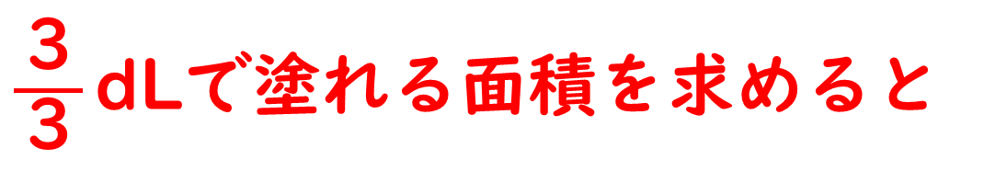
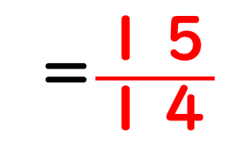
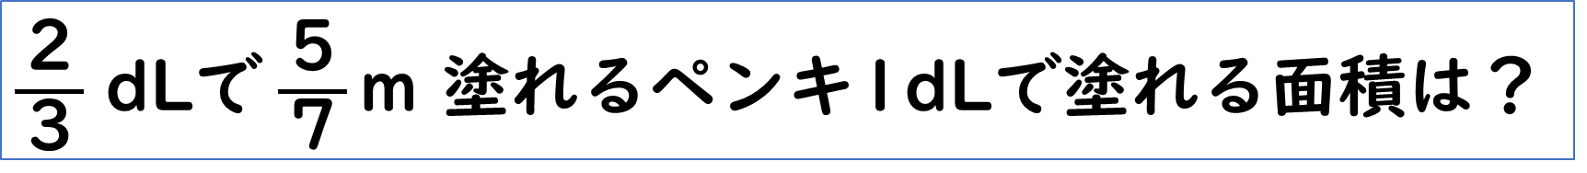
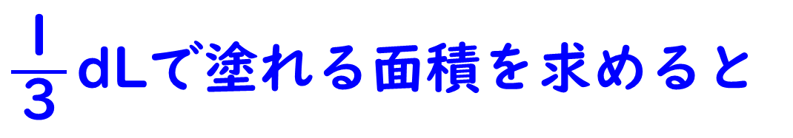
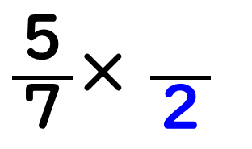
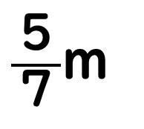





$\frac{２}{３}$ dLで$\frac{５}{７}\text{m}$ 塗れるペンキ1dLで塗れる面積は？
２
$\frac{２}{３}$dL
70-1-2
$\frac{５}{１４}$m
$\frac{５}{７}$m
２
２
$\frac{５}{１４}$m
$\frac{１５}{１４}$m
$\frac{３}{３}$dL＝ 1dL
２
２
$\frac{１}{３}\text{d}$Lで塗れる面積を求めると
$\frac{５}{７}$× $\frac{}{２}$
＝$\frac{１５}{１４}$
３
$\frac{３}{３}\text{d}$Lで塗れる面積を求めると

Slide 22




$\frac{２}{３}$ dLで$\frac{５}{７}\text{m}$ 塗れるペンキ1dLで塗れる面積は？
２
$\frac{３}{３}$dL＝ 1dL
③
②
$$\frac{５}{７}{\text{m}}^{2}$$
$\frac{２}{３}$dL
比で考えて$\frac{３}{２}$倍と考えても良いし、２で割ってから
３倍すると考えても式は同じで $\frac{５}{７}$× $\frac{３}{２}$＝$\frac{１５}{１４}$

Slide 23




3mのリボンがあります。問いに答えましょう。
この3mのリボンの$\frac{５}{６}$倍の長さを求めましょう
$３\text{×}\frac{５}{６}$＝ $\frac{５}{２}$ $\frac{５}{２}$m
$\frac{９}{４}$mのリボンは、この3mのリボンの何倍ですか
$\frac{９}{４}$÷３＝ $\frac{３}{４}$ $\frac{３}{４}$倍

Slide 24



赤のリボンは$\frac{２}{３}$m、青は2m、白は$\frac{４}{３}$mです
赤、青のリボンは、それぞれ白の何倍ですか
それぞれのリボンを３倍すると
赤：青：白＝2：6：4 ＝1：3：2 となる
67-1
$\frac{１}{２}$倍です
赤は白の
青は白の
$\frac{３}{２}$倍です（青は赤の３倍）

Slide 25


赤のリボンは$\frac{２}{３}$m、青は2m、白は$\frac{４}{３}$mです
赤、青のリボンは、それぞれ白の何倍ですか
$\frac{１}{２}$倍(0.5倍)です
赤は白の半分なので、白の
青は赤の３倍なので、白の
$\frac{１}{２}\text{×}３＝\frac{３}{２}$倍です

Slide 26



2Lのジュースのうち、$\frac{６}{５}$ Lを飲みました。
はじめの量を１としたとき
飲んだ量はどれだけにあたりますか。 67-2
$\frac{６}{５}$L
2L
半分
半分
$\frac{３}{５}$
１
横ばかりでなく、縦にも見るとことが必要

Slide 27











サラダ油が、はじめの量の$\frac{２}{５}$残っていて、残っている量は$\frac{１}{５}$Ｌです。はじめの量は何Ｌでしたか。
261-40
$$①$$
$$②$$
$$③$$
$$④$$
$$⑤$$
$\frac{１}{５}$L
$$②$$
$$⑤$$
$$はじめの量$$
$\frac{１}{５}$Ｌの$\frac{５}{２}$倍と分かれば良い $\frac{１}{５}\text{×}\frac{５}{２}\text{＝}\frac{１}{２}$

Slide 28



サラダ油が、はじめの量の$\frac{２}{５}$残っていて、残っている量は$\frac{１}{５}$Ｌです。はじめの量は何Ｌでしたか。
261-40
$$①$$
$$②$$
$$③$$
$$④$$
$$⑤$$
$\frac{１}{５}$L
$$②$$
$$⑤$$
$$はじめの量$$
はじめの量の$\frac{１}{５}$は$\frac{１}{５}$ Lの半分なので$\frac{１}{１０}Ｌ$ $\frac{１}{１０}\text{×}５\text{＝}\frac{１}{２}$

Slide 29
６年生 比と割合
割合の解き方はたくさんあります
自分が分かりやすい図や表を書いてみましょう
もちろん、書かなくても構いません

